Slide 1

Lógica de Sistemas Clase 2
Ing. Walter García

Slide 2
Temas
Silogismos
Tipos de Silogismos
Hoja de trabajo
Ing. Walter García

Slide 3
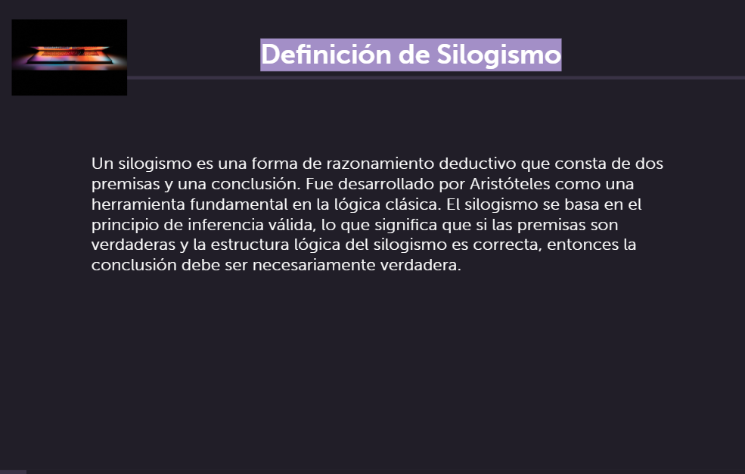
Ing. Walter García

Slide 4
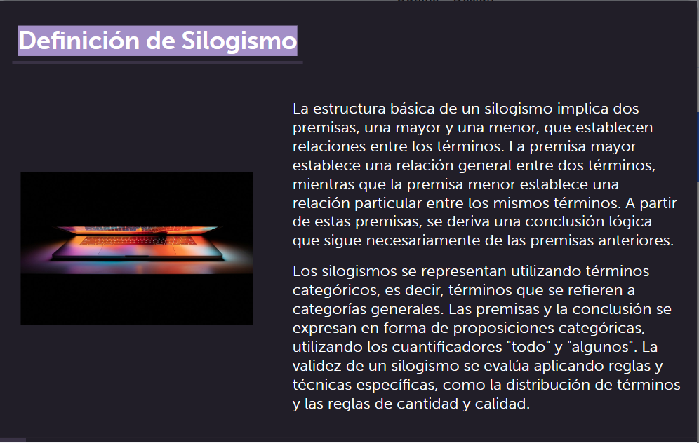
Ing. Walter García

Slide 5
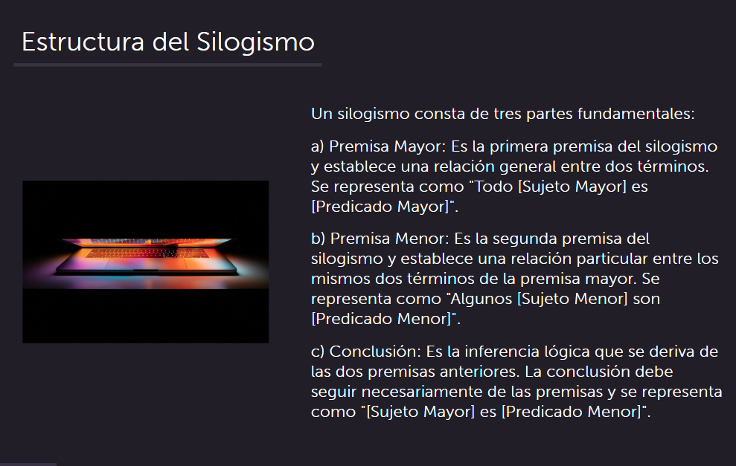
Ing. Walter García

Slide 6
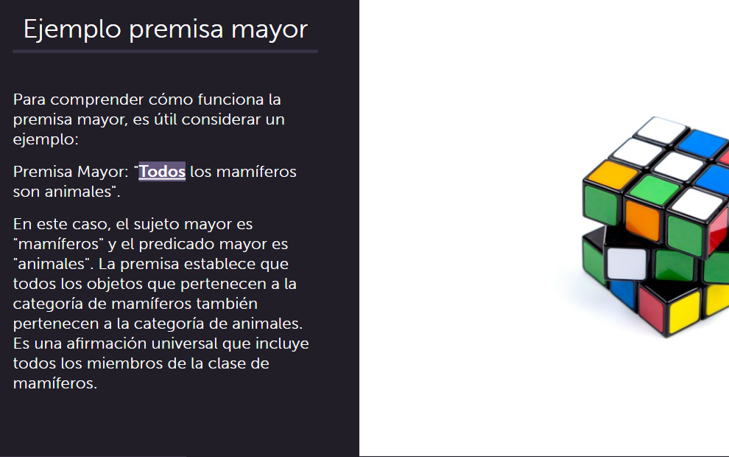
Ing. Walter García

Slide 7
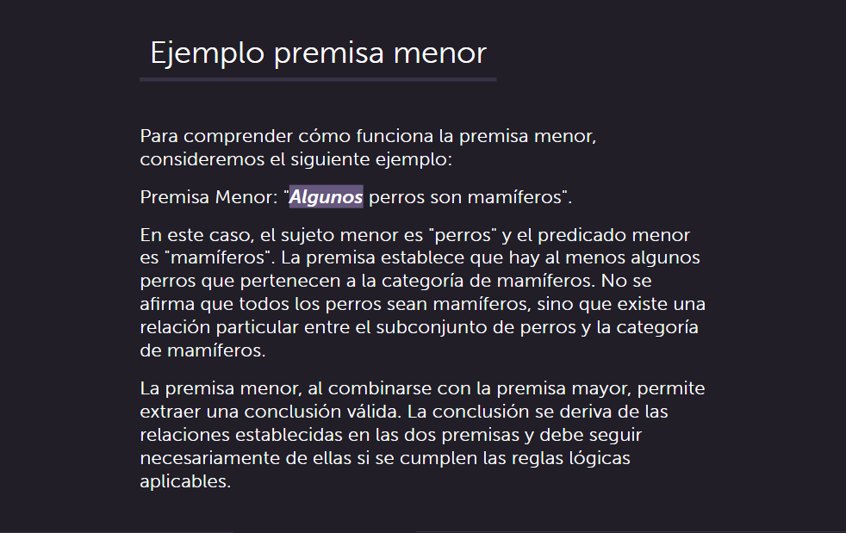
Ing. Walter García

Slide 8
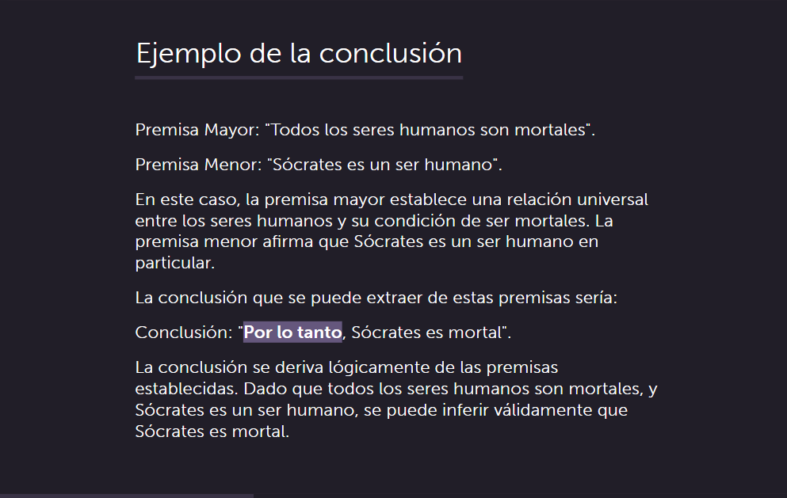
Ing. Walter García

Slide 9
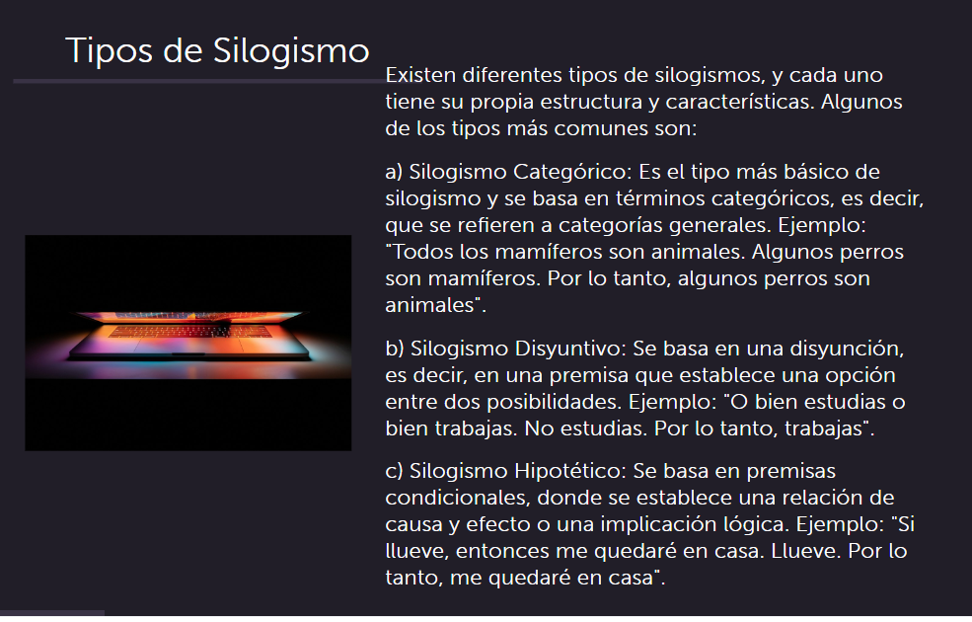
Ing. Walter García

Slide 10
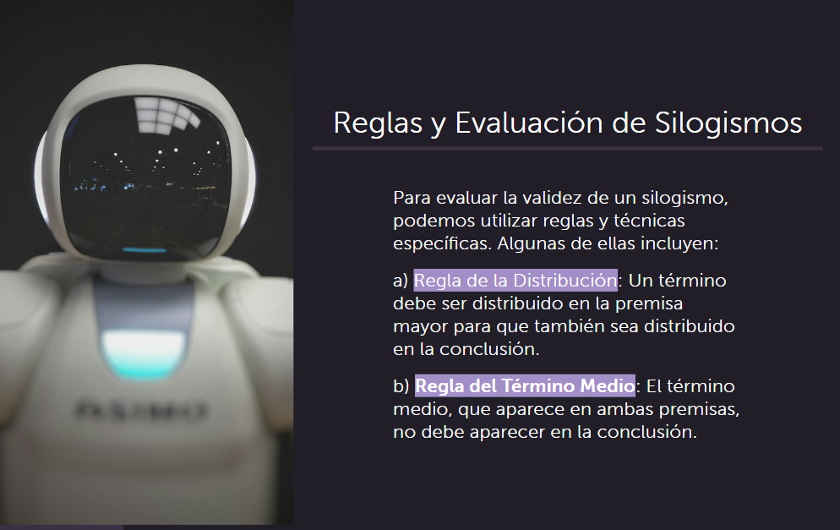
Ing. Walter García

Slide 11
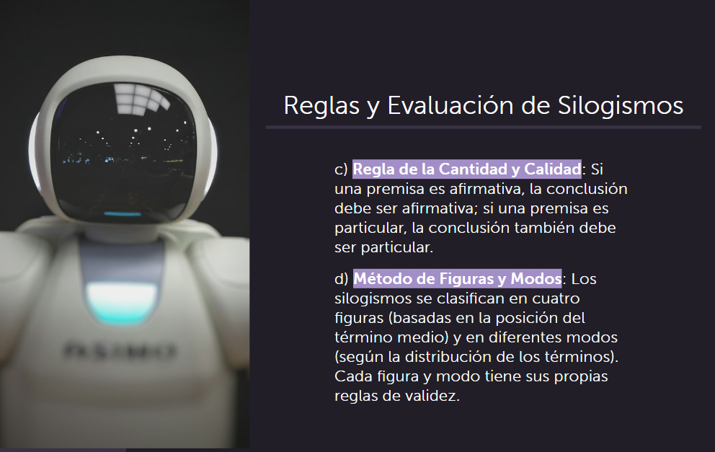
Ing. Walter García

Slide 12
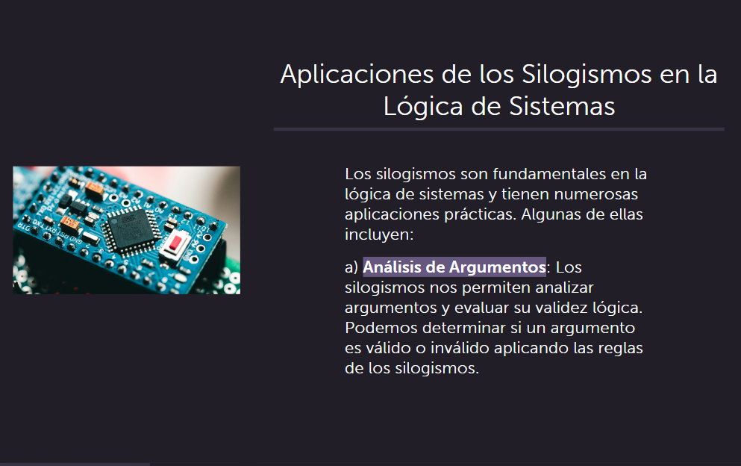
Ing. Walter García

Slide 13
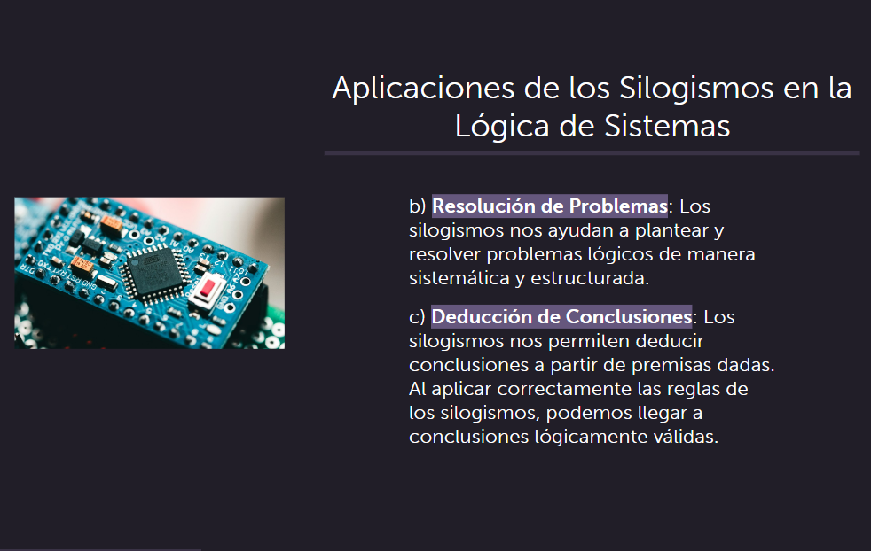
Ing. Walter García

Slide 14
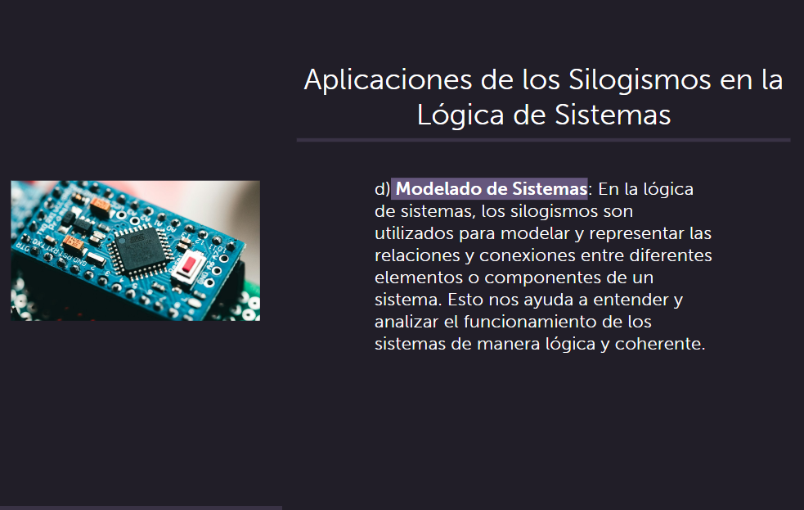
Ing. Walter García

Slide 15

Ejemplos para clasificar los diferentes tipos de Silogismos
Lee el siguiente silogismo y determina su tipo:
Premisa mayor: Todos los perros son mamíferos.
Premisa menor: Mi mascota es un perro.
Conclusión: Por lo tanto, mi mascota es un mamífero.
Respuesta: Este silogismo es un ejemplo de un silogismo categórico afirmativo universal
Ejemplos de Silogismos Disyuntivos:
Premisa Mayor: O es de día o es de noche.
Premisa Menor: Es de día.
Conclusión: Entonces, no es de noche
Premisa Mayor: O ganaron Los Medias Blancas o ganaron Los Medias Rojas.
Premisa Menor: Ganaron Los Medias Blancas.
Conclusión: Entonces, no ganaron Los Medias Rojas
Ing. Walter García

Slide 16
Ejemplos para clasificar los diferentes tipos de Silogismos
Ejemplos de Silogismos Hipotéticos:
Ejemplo 1:
Premisa Mayor: Si estudias, aprobarás el examen.
Premisa Menor: Estudiaste.
Conclusión: Entonces, aprobarás el examen.
Ejemplo 2:
Premisa Mayor: Si llueve, llevaré un paraguas.
Premisa Menor: No llueve.
Conclusión: Entonces, no llevaré un paraguas.
Ing. Walter García

Slide 17
Que es ponendo-tollens
El modo ponendo-tollens es una forma de argumento válido en lógica que se utiliza para inferir la negación de una proposición a partir de una disyunción y la afirmación de una de las opciones de la disyunción. También se conoce como "modo de negar afirmando".
En lógica de enunciados, el modo ponendo-tollens se representa de la siguiente manera:
P o Q (disyunción)
P (afirmación de una de las opciones de la disyunción)
Por lo tanto, ¬Q (negación de la otra opción de la disyunción)
En otras palabras, si se tiene una disyunción P o Q y se afirma que P es verdadero, entonces se puede inferir que Q es falso.
Ing. Walter García

Slide 18

Ejercicio 1: Premisa 1: Si estudias diligentemente, aprobarás el examen. Premisa 2: Estudiaste diligentemente. Conclusión: Por lo tanto, aprobarás el examen.
Ejercicio 2: Premisa 1: Si llueve, entonces el suelo estará mojado. Premisa 2: El suelo está mojado. Conclusión: Por lo tanto, está lloviendo.
Ejercicio 3: Premisa 1: Si comes demasiado, te sentirás enfermo. Premisa 2: No te sientes enfermo. Conclusión: Por lo tanto, no comiste demasiado.
Ing. Walter García

Slide 19
Ejercicio 1: Premisa 1: Si estudias para el examen, obtendrás una buena calificación. Premisa 2: Obtuviste una buena calificación. Conclusión: ????
Ejercicio 2: Premisa 1: Si te ejercitas regularmente, estarás en forma. Premisa 2: Estás en forma.
Ejercicio 3: Premisa 1: Si llegas tarde al trabajo, perderás el primer turno. Premisa 2: No perdiste el primer turno.
Ing. Walter García

Slide 20
Ejercicio 4: Premisa 1: Si estudias para el examen, tendrás confianza durante la prueba. Premisa 2: Tuviste confianza durante la prueba.
Ejercicio 5: Premisa 1: Si comes comida chatarra todos los días, te sentirás poco saludable. Premisa 2: Te sientes poco saludable.
Ing. Walter García

Slide 21
>preguntas
fin
Ing. Walter García

